Slide 1
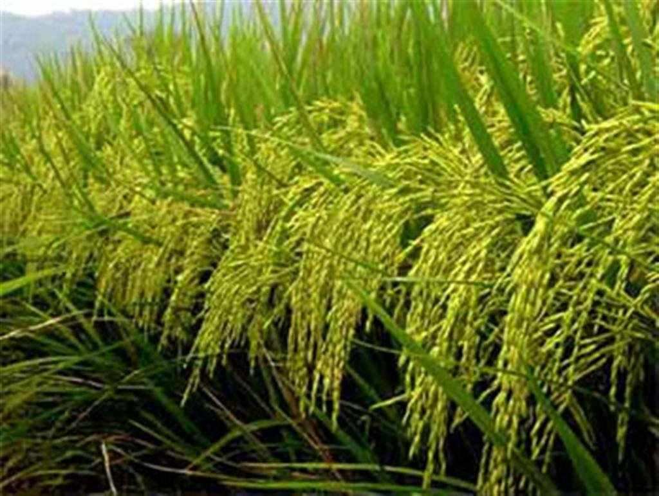
আজকের ক্লাসে সবাই কে শুভেচ্ছা

Slide 2
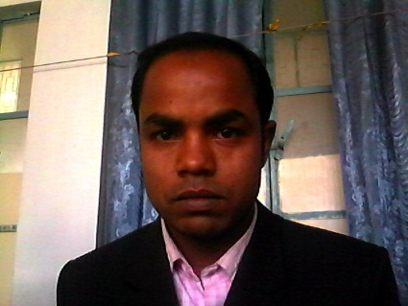
পরিচিতি
লিটন কুমার হাজরা
সহকারী শিক্ষক
শালবাড়ী উচ্চ বিদ্যালয়
মহাদেবপুর,নওগাঁ ।
মোবাইল নং ০১৭১৪৮৩৮১৩৮
Gmail: liton123344@gmail.com
বিষয়ঃ কর্ম ও জীবনমুখী শিক্ষা
শ্রেনিঃ ষষ্ঠ
অধ্যায়ঃ দ্বিতীয় (পাঠ ৩২ ও ৩৩)
পাঠ শিরোনামঃ প্রাত্যহিক জীবনে নিজের কিছু কাজ
সময়ঃ ৫০ মিনিট
তারিখঃ ০৩/০৪/২০১৮খ্রিঃ

Slide 3
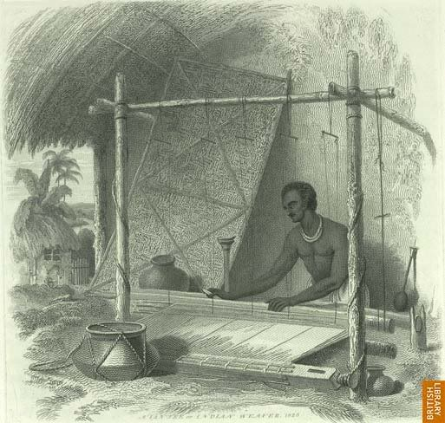
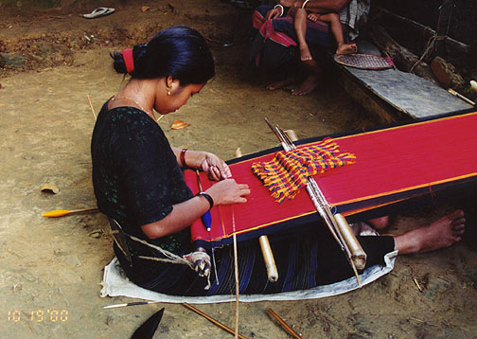
আজকের পাঠ
আমাদের প্রয়োজনীয় কাজ

Slide 4
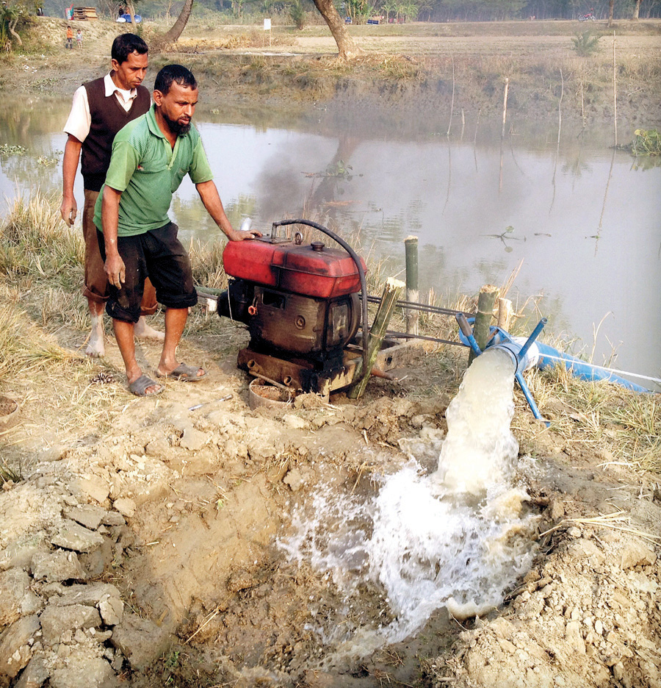
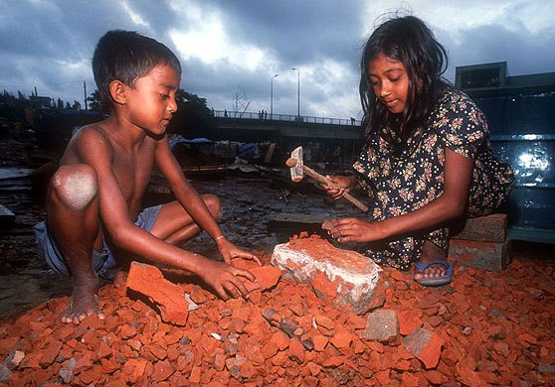
পাঠ সংক্রান্ত কয়েক টি ছবি

Slide 5
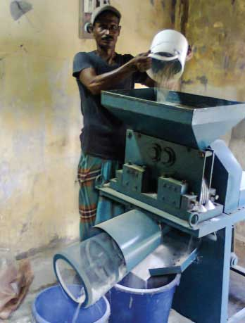
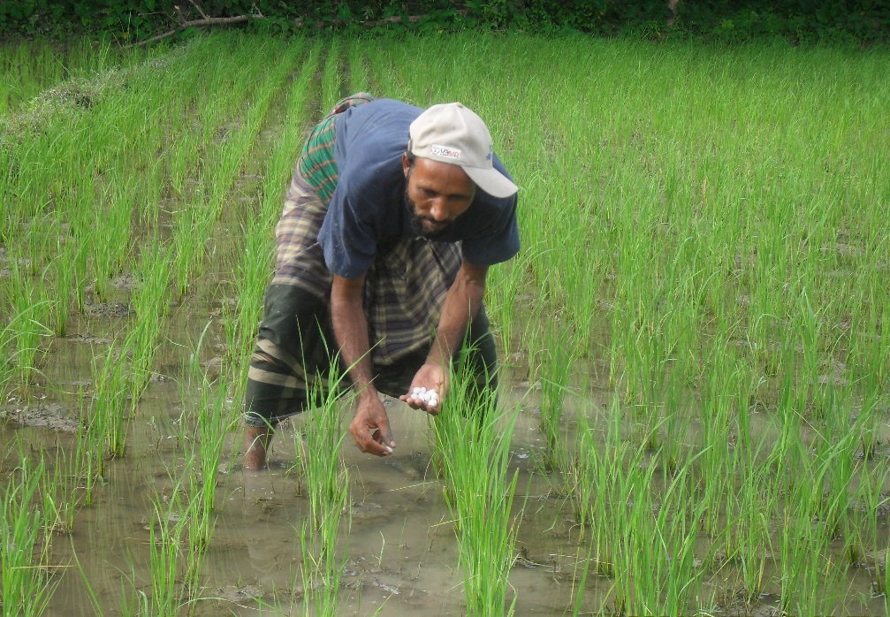
পাঠ সংক্রান্ত কয়েক টি চিত্র

Slide 6
শিখন ফল
*প্রাত্যহিক জীবনের প্রয়োজনীয় ব্যাক্তিগত কাজের তালিকা তৈরী করতে পারবে ?
*নিজের কাজ নিজে করার সুবিধাগুলো বর্ণনা করতে পারবে?
*বিদ্যালয়ের অভ্যন্তরের কাকাজগুলো চিহ্নিত করতে য়িক পারবে?

Slide 7
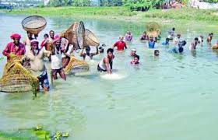
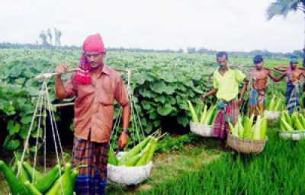
পাঠ সংক্রান্ত আরো কয়েক টি চিত্র

Slide 8
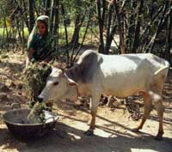
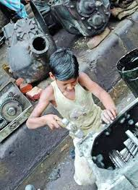
একক কাজ
সময়ঃ ৩মিনিট
প্রাত্যহিক জীবনে নিজের কাজ কি কি?

Slide 9
একক কাজের উত্তর
# প্রতিদিন নিজের সংসারের কাজ করা।
# নিজের কাজ নিজে করা ।
# নিজের শরীরের যত্ম নেওয়া।
# পরিবারের সবাই কে শ্রদ্ধার চোখে দেখা।

Slide 10
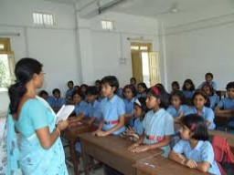
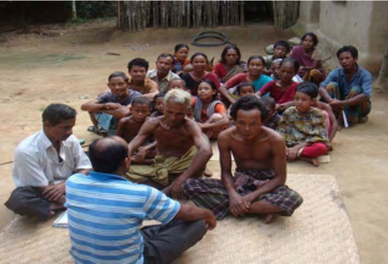
জোড়ায় কাজ ?
সময়ঃ ৫ মিনিট

Slide 11
জোড়ায় কাজের উত্তর
সবাই দল বেঁধে নিজের কাজ কিভাবে করলে অতিতাড়াতারি সহজ হবে তা নিয়ে আলোচনা করছে।

Slide 12
মূল্যায়ন
*ঘুম থেকে উঠে বিছানা এলোমেলো করে রাখা আমাদের কি উচিত?
*দিনে আমাদের কয়বার দাঁত ব্রাশ করা উচিত?
১। গোছানো উচিত ২।দুই বার

Slide 13
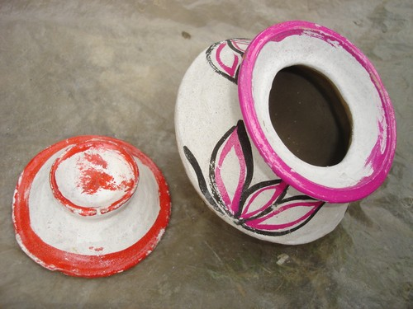
বাড়ীর কাজ
প্রাত্যহিক জীবনে তুমি কী কী কাজে সাহায্য কর বাড়ী থেকে একটি তালিকা তৈরী করে নিয়ে আসবে?

Slide 14
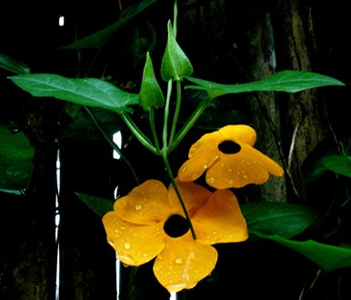
সবাই কে ধন্যবাদ

